Slide 1
ЗНАЧЕНИЕ СЛОВА

Slide 2
Слова бывают однозначные (имеющие одно лексическое значение) и многозначные (имеющие несколько значений).
ОДНОЗНАЧНЫЕ СЛОВА
МНОГОЗНАЧНЫЕ СЛОВА
Термины, названия инструментов, профессий, разновидностей деревьев, кустарников, ягод, грибов месяцев, дней недели и пр.
Большое количество слов имеет несколько (два и более) значений.
табурет
сахарница
февраль
суффикс
понедельник
голова
язык
соль
рукав
лист

Slide 3

У слова «ПОНЕДЕЛЬНИК» 1 значение.
ПОНЕДЕЛЬНИК, -а; м. Первый (после воскресенья) день недели. Встретимся в п. С воскресенья на п. Расстаёмся до понедельника. Выходной день - п. Чистый п.; Великий п. (церк.; первый понедельник Великого поста, когда верующие вспоминают последние беседы Иисуса Христа с народом и учениками). Доживём до понедельника (подождём, посмотрим, что будет).
* Понедельник - день тяжёлый (Погов.).
ОДНОЗНАЧНОЕ СЛОВО

Slide 4
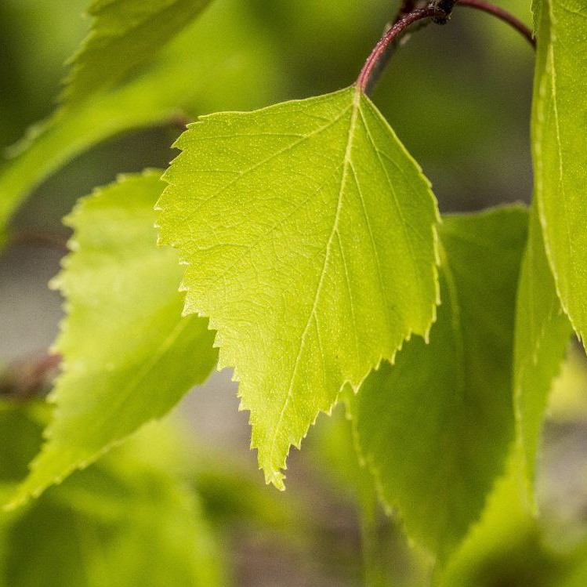

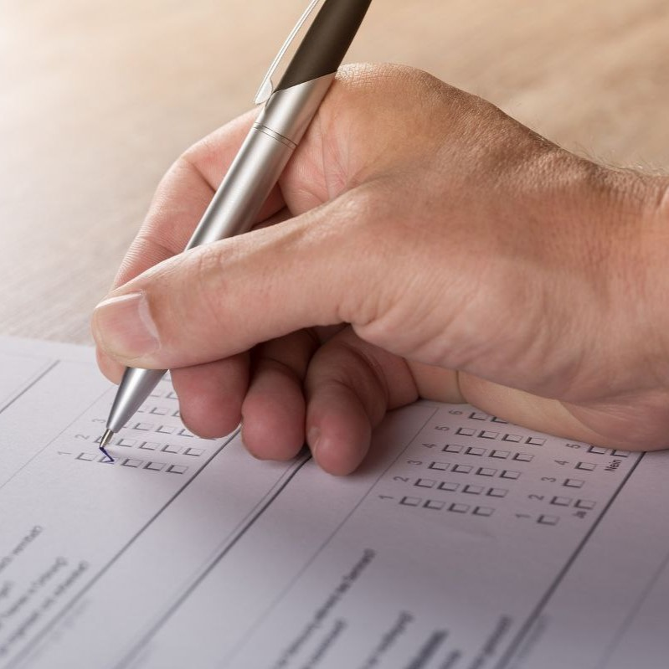

У слова «ЛИСТ» 4 значения.
МНОГОЗНАЧНОЕ СЛОВО
(мн. ли́стья и листы́)
Тонкая зеленая пластинка различной формы на черенке (орган воздушного питания и газообмена у растения).
(мн. листы́) Тонкий, плотный кусок или пласт какого-либо материала. Лист бумаги. Лист картона. Стальной лист.
(мн. листы́) с определением. Полигр. Единица измерения, применяемая в издательском и полиграфическом деле, разного характера в зависимости от того, что измеряется. Авторский лист
(мн. листы́) обычно с определением.
Документ, удостоверяющий что-л. или содержащий какое-л. предписание. Бланк для занесения каких-л. сведений. Наградной лист. Опросный лист.

Slide 5
Определите, какие слова связывают приведенные лексические единицы.
метла ______________машина
сыр ______________компьютер
жемчуг _____________ванная
мобильник __________гимнастика
Олимпиада «Будущие исследователи – будущее науки» / 2010-2011

Slide 6
метла — машина

Slide 7
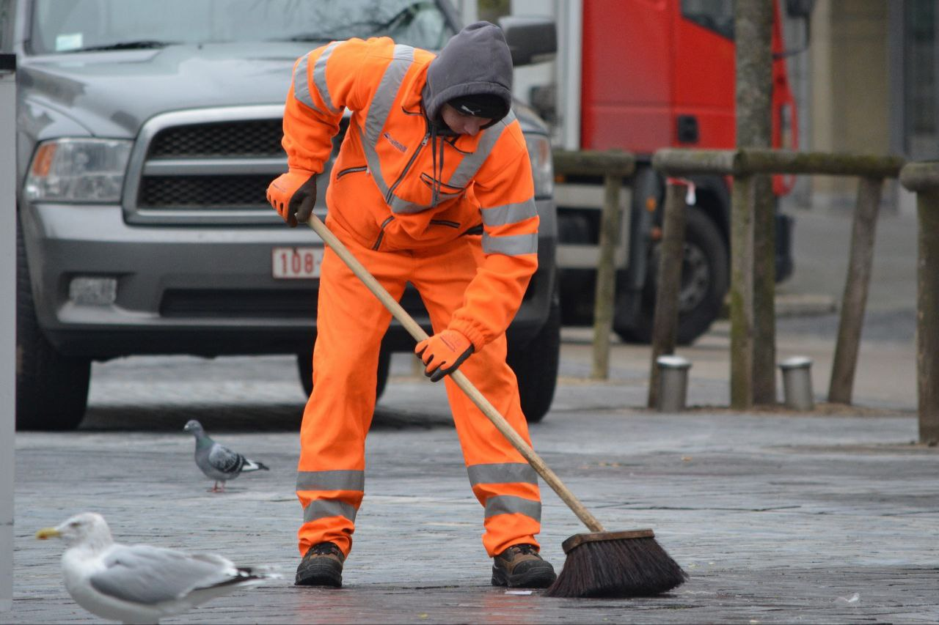
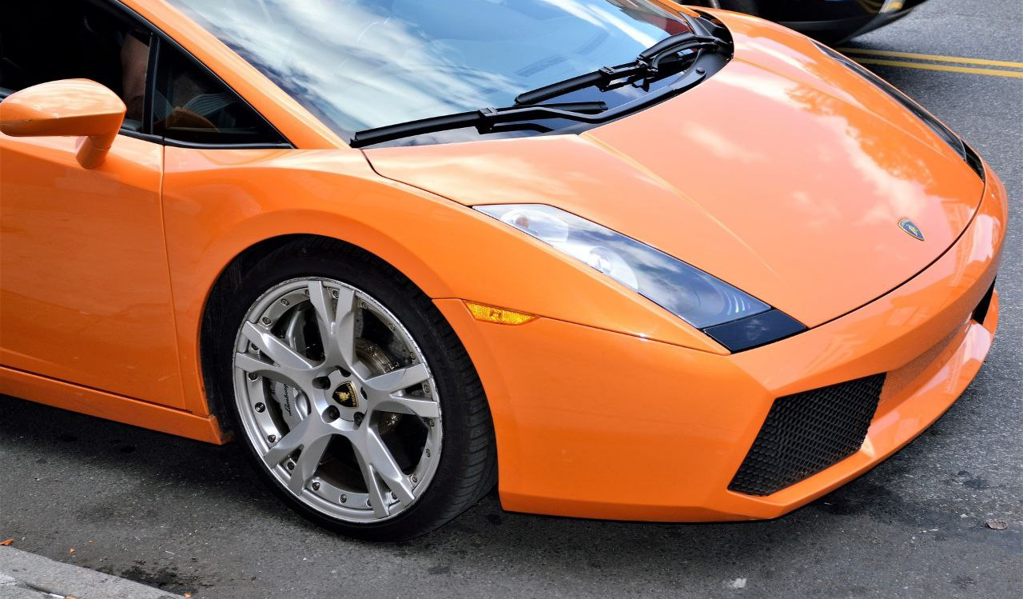
ДВОРНИК

Slide 8
ДВОРНИК, -а; м. 1. Работник при доме, обязанный охранять дом, поддерживать чистоту и порядок во дворе и на улице перед домом. 2. Разг. Стрелка, устройство для механического вытирания смотрового стекла автомашины от снега, влаги, пыли. <Дворницкий, -ая, -ое. (1 зн.).
Большой толковый словарь русского языка.
Гл. ред. С. А. Кузнецов.

Slide 9
сыр — компьютер

Slide 10
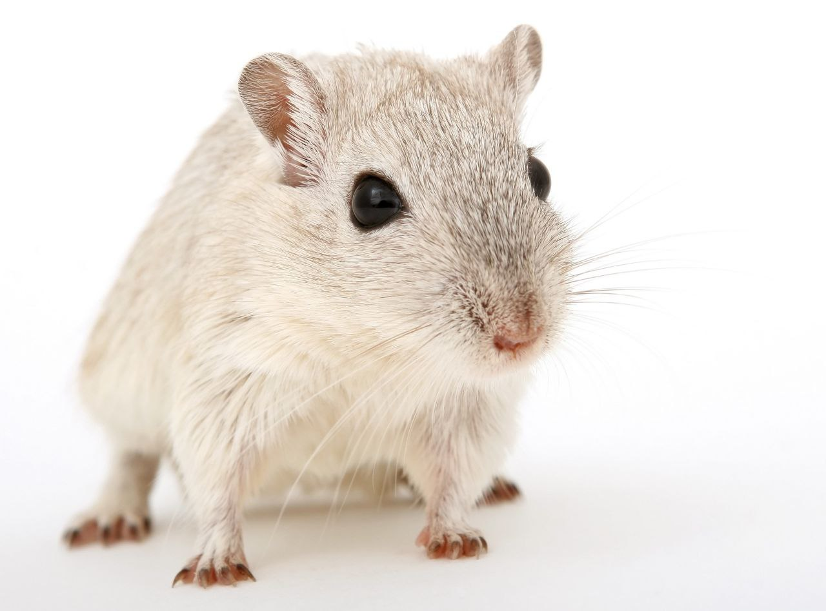
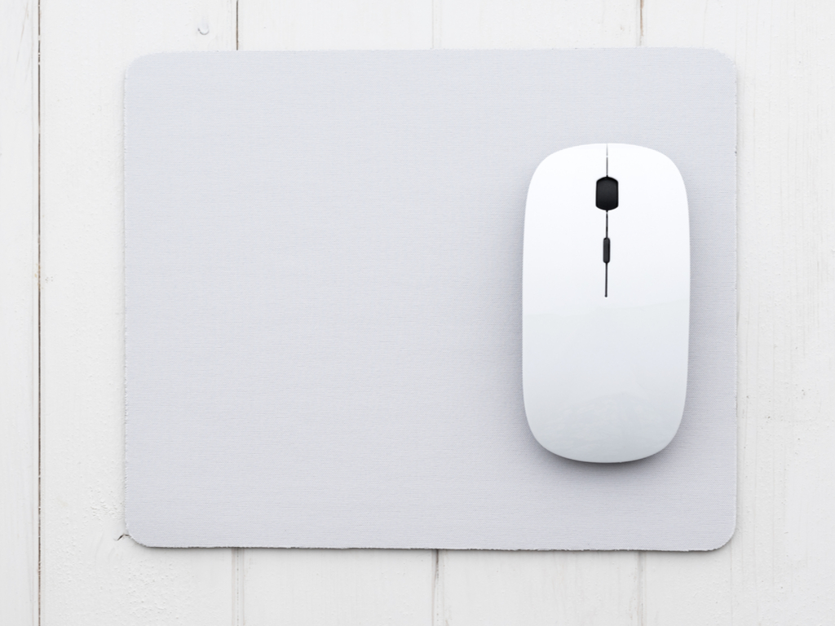
МЫШЬ

Slide 11
МЫШЬ, -и; мн. род. -ей, дат. -шам; ж. 1. Небольшое млекопитающее отряда грызунов, с острой мордочкой и длинным голым хвостом. Домовая, полевая м. В доме появились мыши. М. скребётся под полом. Серый как м. Мокрый как м. (очень, сильно мокрый). 2. Устройство, позволяющее вводить команды в компьютер помимо клавиатуры. ◊ Летучая мышь (см. Летучий). Как мышь на крупу надулся кто. О человеке, имеющем обиженный, надутый вид. Перестать ловить мышей.
Большой толковый словарь русского языка.
Гл. ред. С. А. Кузнецов.

Slide 12
жемчуг — ванная

Slide 13
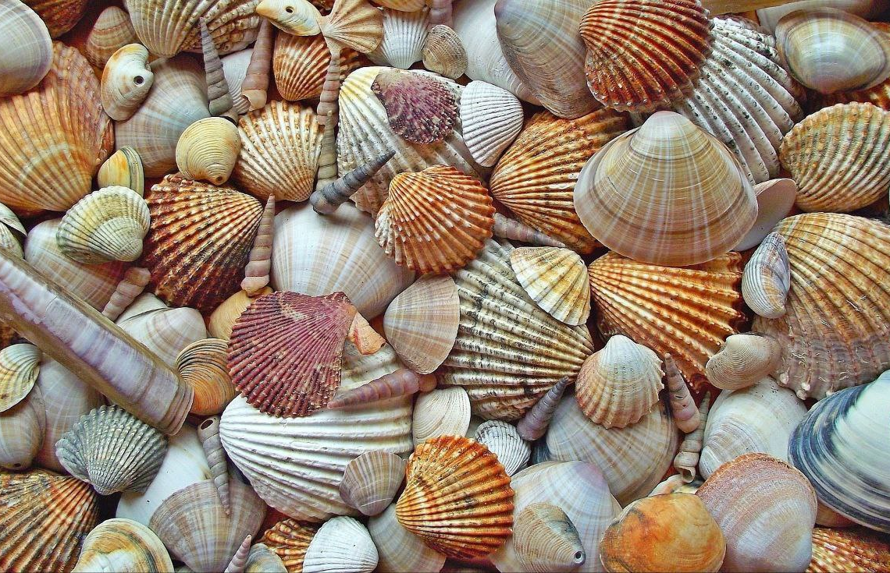
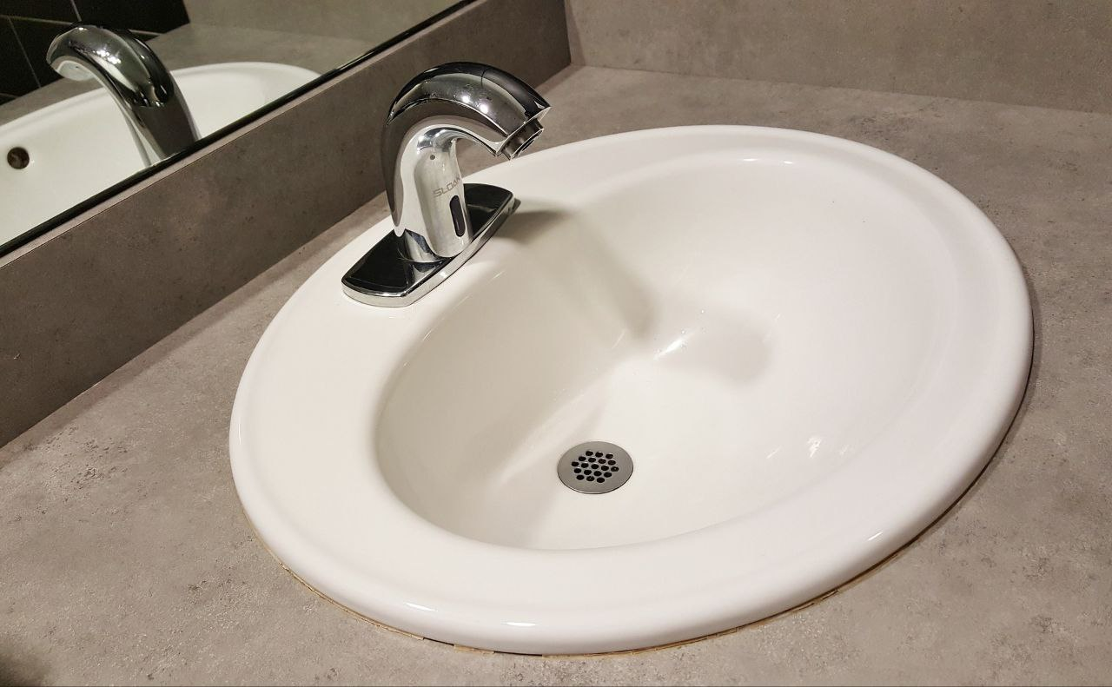
РАКОВИНА

Slide 14
РАКОВИНА, -ы; ж. 1. Твёрдый защитный покров (скелет) некоторых беспозвоночных животных, обычно в виде витой или овальной створчатой коробки. Р. улитки. Двустворчатая р. Набрать морских раковин. Створки раковин. Спрятаться в раковину (о моллюске). 2. То, что внешним видом напоминает створку раковины (1 зн.). Суфлёрская р. Концертная р. в парке. Ушная раковина (наружная часть уха). 3. Вместилище с воронкой, расположенное под водопроводным краном для отвода использованной воды. Чистить зубы над раковиной. Р. засорилась. Вымыть раковину. 4. Разг. Надгробие на могиле в виде низкого овального бортика, внутри заполненного землёй. Поставить раковину. Посадить в раковине цветы. 5. Спец. Пустота в бетоне, металлический отливке и т.п. Усадочная раковина.
Большой толковый словарь русского языка.
Гл. ред. С. А. Кузнецов.

Slide 15
мобильник — гимнастика

Slide 16
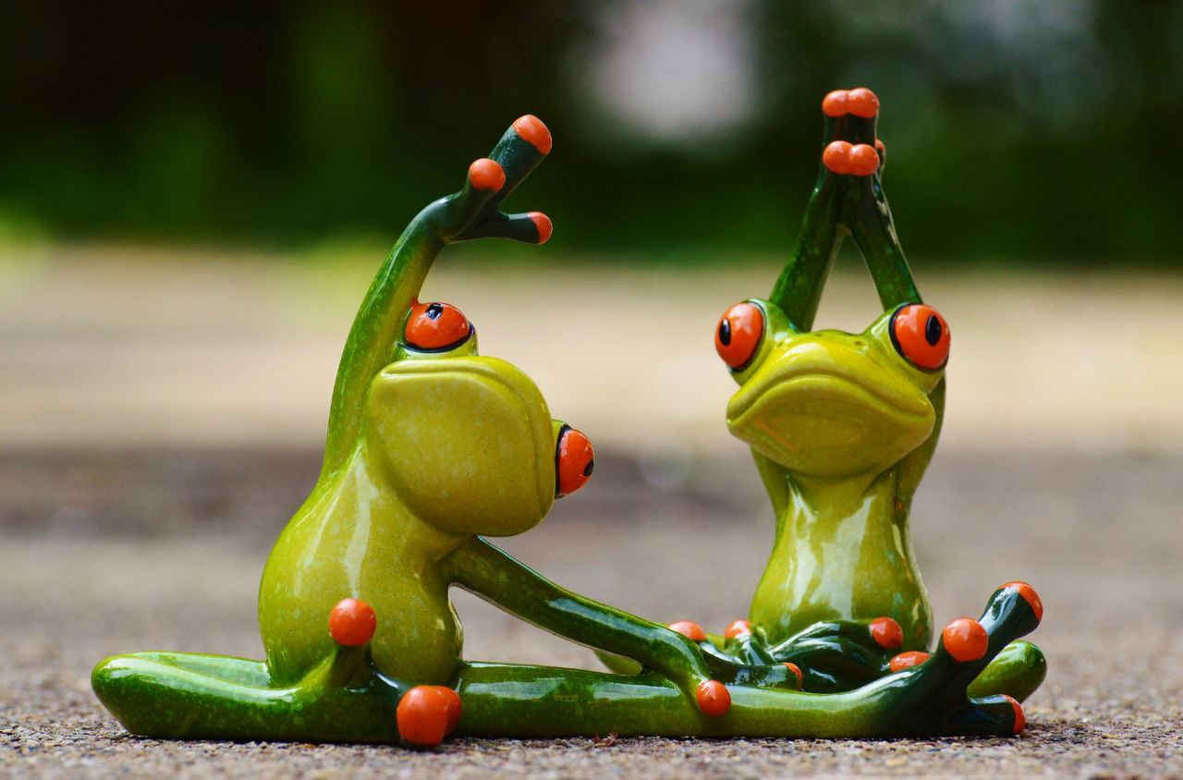
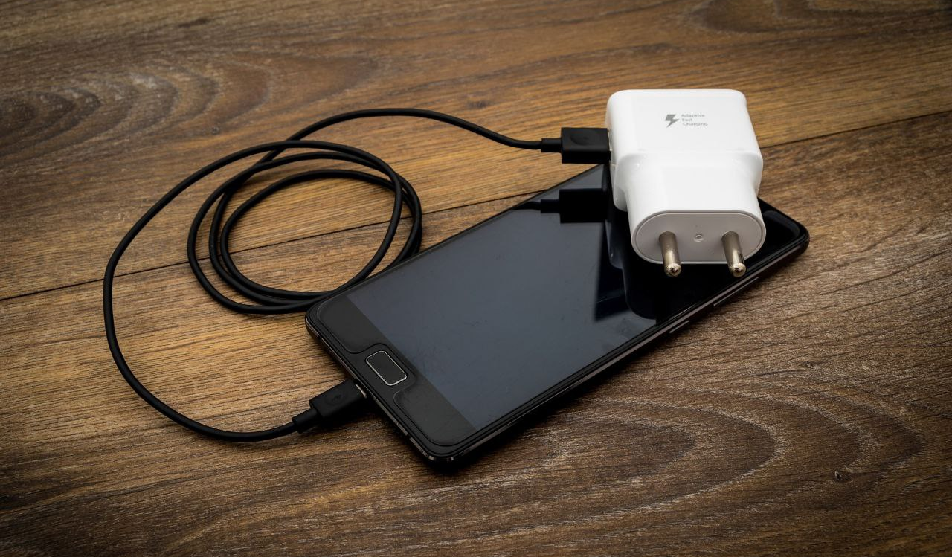
ЗАРЯДКА

Slide 17
ЗАРЯДКА, -и; ж. 1. к Зарядить - заряжать (1.З.) и Зарядиться - заряжаться. З. ружья. З. аккумулятора. Получить творческую зарядку. Получить зарядку бодрости. 2. Совокупность оздоровительных физических упражнений. Делать зарядку. Заниматься утренней зарядкой. Заниматься зарядкой в свободное время. <Зарядочка, -и; ж. Ласк. (2 зн.).
Большой толковый словарь русского языка.
Гл. ред. С. А. Кузнецов.

Slide 18
Определите, какие многозначные слова связывают приведенные лексические единицы. Объясните решение.
рука ______________художник
ткань _____________ дорога
артикуляционный аппарат______ колокол
дверь ______________ писатель
экзаменатор _____________ контролёр
рыба ______________ баклажан

Slide 19
Определите, какие многозначные слова связывают приведенные лексические единицы. Объясните решение.
швея _____________ ёлка
«Газпром» _____________ музыкант
красна девица ______________ свитер
салат _____________ химическое соединение
жираф ______________ стирка
рубашка _____________ река

Slide 20
Найдите и изучите словарные статьи к ответам.
рука ______________художник // кисть
ткань _____________ дорога // полотно
артикуляционный аппарат______ колокол // язык
дверь ______________ писатель // ручка
экзаменатор _____________ контролёр // билет
рыба ______________ баклажан // икра
швея _____________ ёлка // игла
«Газпром» _____________ музыкант // труба
красна девица ______________ свитер // коса
салат _____________ химическое соединение // соль
жираф ______________ стирка // пятно
рубашка _____________ река // рукав
/ ОТВЕТЫ / ОТВЕТЫ / ОТВЕТЫ / ОТВЕТЫ / ОТВЕТЫ / ОТВЕТЫ / ОТВЕТЫ / ОТВЕТЫ / ОТВЕТЫ / ОТВЕТЫ /

Slide 21
Перечислите многозначные слова, с которыми мы сегодня работали.

Slide 22
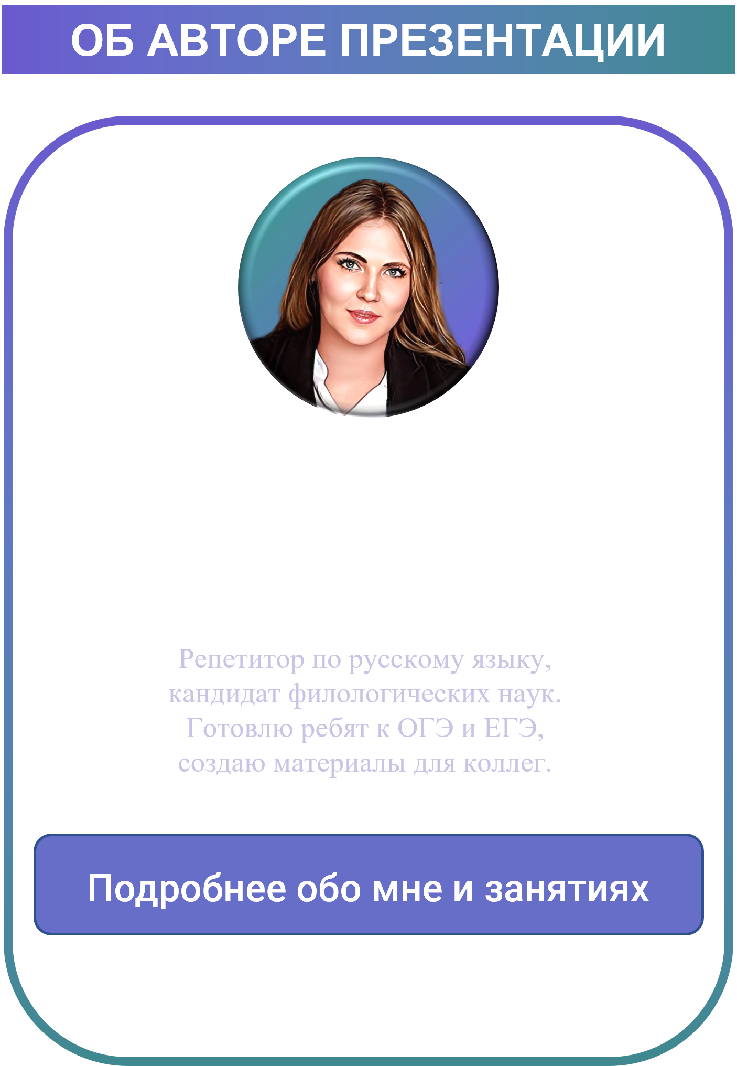






http://zapomnivse.news
Кликните для перехода по ссылке.

